Slide 1
일본의
동아리 문화
~ 초, 중, 고, 대학의 동아리 활동에 대하여 ~
22101520
일본어일본학과
김가영

Slide 2
목차
1
2
3
초등학교
중 & 고등학교
대학교
1) 부활동 설명
2) 부활동 소개
3) 블랙 동아리 사건
4) 부활동 장단점
1) 부활동 설명
2) 부활동 소개
3) 부활동 장단점
4) 서클 장단점
1) 부활동 설명
2) 부활동 소개
3) 부활동 폐지 사건

Slide 3



일본에서 부활동이란
일본은…
학교생활에서 부활동의 비중이 높음
학창시절의 부활동을 중요시 여김 !
부활동을 소재로한 매체들이 많음
배구부 소재 애니메이션
“하이큐”
서도부 소재 영화
“서도걸즈!!
우리들의 갑자원”
축구부 소재 드라마
“부활동, 좋아하지 않으면 안되나요?”
왜 일본은 부활동을 중요하게 여길까?
왜 부활동에 열심히 참여하는 걸까?

Slide 4
일본에서 부활동이란
학생 부활동 가입률 조사
(초등학생은 필수라 없음)
2018 베넷 교육 연구소 설문
중학교에서 고등학교로 진학할 때
줄어들었으나 50% 이상이 참여 중
2020 DIME 설문
82.1
아직까지 일본에서 부활동은
활성화 되어 있음!
65.8
운동부 56.7
문화부 24.7
귀가부 18.6
운동부 33.9
문화부 31.9
귀가부 34.2

Slide 5



Ⅰ. 초등학교
부활동 설명
“학교 교육 활동의 일환”
“교육 과정과 관련을 도모”
스포츠와 문화, 학문 등에
흥미와 관심을 가진 학생들이
교직원 지도 하에 주로 방과후에 자발적 · 자율적으로 활동
부활동
스포츠와 문화 과학 등을 사랑하고 학습 의욕의 향상이나 책임, 연대감의 함양 등에 이바지하는 것
ぶかつ
部活

Slide 6
Ⅰ. 초등학교
부활동 설명
1
초등학교에서는 부활동(ぶかつ)이 아닌 클럽 활동(クラブ)이라고 불림
2
4학년 이상 학생들을 대상으로 실시
3
주 1회 6교시에 1시간 ~ 2시간 활동
4
새 학년이 시작될 때마다 새로운 동아리에 가입 가능
5학년
6학년
야구부 탈퇴
축구부 탈퇴
미술부 가입
축구부 가입
4학년
야구부 가입
야구부 재가입
야구부 재가입

Slide 7
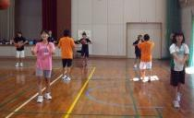
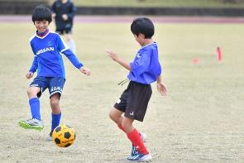
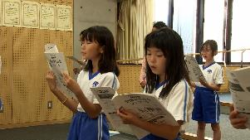
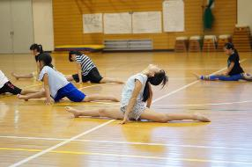
Ⅰ. 초등학교
부활동 소개
<운동부 運動部>
종류
야구, 검도, 축구, 배드민턴 등
인기
탁구부
(2020년 기준)
이유
라켓과 공이 가볍고 이동범위가 좁아
위험이 매우 적은 스포츠
활동
다른 학교와 경기, 지역 대회
출처:스포츠넷 남부
출처:sakaiku
종류
합창, 연극, 댄스, 요리 등
<문화부 文化部>
인기
컴퓨터
(2020년 기준)
이유
2020년부터 초등학교에서
프로그래밍 수업을 시작
-> 호기심, 재미로 배우고 싶어하는 학생이 늘어남
출처:히마와리 네트워크
출처:댄스부 전문잡지 단스쿠
활동
지역 행사, 발표회

Slide 8


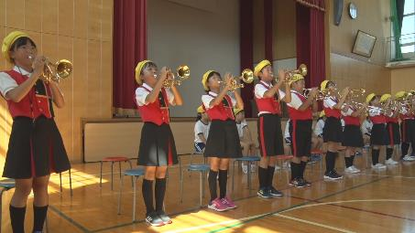
Ⅰ. 초등학교
부활동 소개
<위원회 >
(홍보, 방송, 미화 등 학교마다 차이가 있음)
구성
대표위원, 집회위원, 다양한 분야의 위원회
조건
5, 6학년만 가입 가능
목표
더 나은 학교 만들기를 목표로 학교 내의
다양한 활동을 기획하는 단체
<특별 클럽>
종류
오케스트라, 브라스 밴드(금관악기 + 타악기) 등
특징
학교마다 존재여부가 다름
학교에서 지원해주는 분야에 따라 달라짐
출처:조에쓰묘코 타운 정보

Slide 9
Ⅰ. 초등학교
동아리 폐지
<문제 상황>
<결과>
<해결방안>
주관적 의견
온전히 학교에서 클럽을 운영
1) 클럽을 폐지한 학교가 생겨남
1) 초등학교 클럽을 가입 형식
으로 변경
Ex) 나고야의 초등학교 외 몇몇 학교
학교는…
동아리 리스크 감당 불가
2) 학생들을 학교 클럽이 아닌
지역 클럽, 서클이나 스포츠
소년단에 위탁
2) 학교에서 적극적으로
여러 지원 방법을 찾기
클럽 안에서의 각종 사고
교원들의 클럽 책임 부담
장시간 근무 등

Slide 10
Ⅱ . 중 & 고등학교
부활동 설명
1
부활동(ぶかつ)이라고 불림
2
자주적, 자발적 참여 활동
3
주 2 ~ 4회 학교 마친 후 2시간 ~ 3시간 활동 / 활동량이 많은 부는 오전 훈련 실시
(아침 7~8시 정도)
4
가입 절차
학교의 입학식 , OT 후
각 동아리 별 홍보
신입생은 동아리
선택 후
임시 입부 기간 후
본 동아리 가입
임시 입부
본 동아리에 가입하기 전에 체험 하는 기간 (1~2주 정도)
퇴부 절차 X

Slide 11
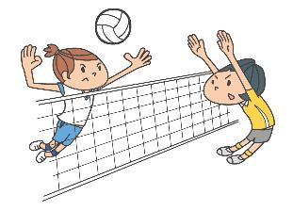
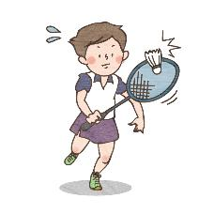
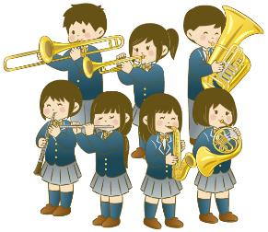

Ⅱ . 중 & 고등학교
부활동 소개
<운동부>
종류
축구, 야구, 배구, 수영 등
목표
지역, 현 대회 등에서 좋은 성적 내기
인기
축구
이유
강호교의 경우 학교 간판 동아리
동아리 성적이 좋으면 대입, 프로 데뷔가 가능하기 때문
<문화부>
종류
취주악, 미술, 서예, 합창 등
목표
콩쿠르 수상, 전시회 개최, 공모전 수상
인기
취주악
이유
높은 연주 기술, 팀워크가 필요하지만
수상했을 때의 성취감이 높기 때문

Slide 12
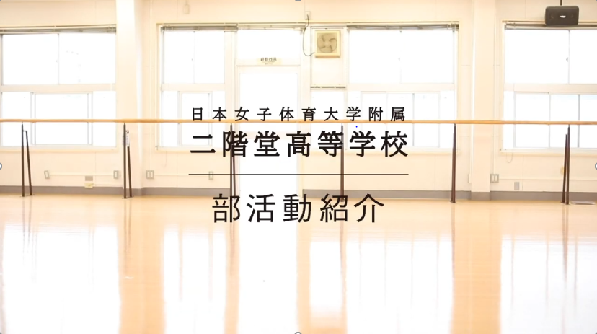
Ⅱ . 중 & 고등학교
부활동 소개
https://youtu.be/Cb7YVKY4ang

Slide 13
Ⅱ . 중 & 고등학교
블랙동아리
<문제 상황>
<해결방안>
1) 블랙 동아리란?
억지로 장시간의 힘든 연습에 참여하는 학생의 입장,
고문으로 동아리를 담당하는 교사의 힘든 노동 환경
1) 블랙동아리가 가장 심한 운동부에게
본연의 자세에 대한 종합 지침 내려옴
2) 학생의 경우
적절한 운영을 위한 체제 정비
합리적, 효율적, 효과적 활동 추진 노력
적절한 휴식과 일의 배분
학생들의 요구에 맞는 스포츠 환경 정비
학교 단위로 참여하는 대회의 재검토 등
대회, 경기 기간에 평균 활동 시간
이상으로 많은 연습 ( 주말, 방학 )
+
대회에 쫓기면서 받는 교사의 엄격한 질책
정신적, 체력적 컨디션 난조 현상 -> 좋은 성적 X
3) 교사의 경우
학생이 훈련으로 모이는 날에 교사도 함께 집합
본래의 학교 업무 외에 동아리에 많은 시간 투자
동아리를 강제로 하는 학교에서
이러한 환경이 생기는 것으로 예상

Slide 14
Ⅱ . 중 & 고등학교
부활동 장단점
<장점>
<단점>
특별한 동료
공부 시간 부족
1) 같은 목표를 달성
2) 고난을 함께 견뎌냄
1) 부활동 후 체력 부족
2) 계획을 잘 못 세움
동료의식
성적 하락
사회생활 습득
복잡한 인간관계
1) 선생님, 선배와 오랜
시간을 함께 보냄
예의, 규율
배움
학생 간의
분열
1) 팀원과의 의견충돌
성공 경험
금전적 어려움
1) 부활동에서 많은
기회 얻어 도전하기
사회에서
메리트
1) 유니폼, 악기, 합숙비
등 많은 비용 지출
지출에 대한
부담감

Slide 15
Ⅲ. 대학교
부활동 설명
1
부활동(ぶかつ) 과 서클(サークル), 자치회로 나누어짐
2
본인이 가입하고 싶을 때 가입 가능
3
대학 동아리 조직 체계 (일반 대학 기준 ; 학교마다 차이 있음)
자치회 (집행부)
공인 동아리
(운동부)
학교
공인 서클
서클
비공인 서클

Slide 16
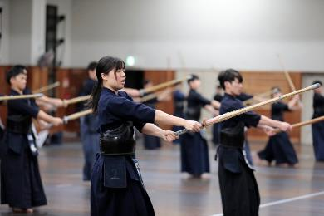


Ⅲ. 대학교
부활동 소개
<부활동>
<서클>
<자치회>
출처:intame
출처:죠이아스 라이프
출처:타운워크 매거진
#엄격 #진지
#화목 #가벼움
구성
집행부
종류
운동부
종류
문화부, 오락스포츠, 연구부 등
목적
학교의 발전, 학생 지원
목적
경기 승리, 공모전 수상, 스펙
목적
취미, 커뮤니케이션
활동
신입생 환영회, 교류회 등 기획
운영 주체
학교
운영 주체
학교 + 학생
운영 주체
학교
활동시간
1주에 5~6회 정도 /
18시 ~21시
활동시간
1주에 2회 정도/ 2시간
or 출결 자유
활동시간
1주에 1회 정도 회의

Slide 17
Ⅲ. 대학교
부활동 장단점
<장점>
<단점>
취업에서 유리
쉬운 교류
학교의 지원
여유 없음
1) 같은 목적(스펙, 기술 증진) 의 학생이 많음
1) 분야, 목표가 같은
타 대학 부활동과 활동
1) 부활동에서 보내는
시간이 많음
-> 서로를 높이고
성취감을 쌓을 수 있는
최적의 환경이 됨
1) 학교 주체로 운영
-> 전공 수업 공부 할
시간이 적어짐
금전, 시설적인
면에서 지원 받기 쉬움
2)이력서에 동아리 활동
적을 경우 좋은 이미지
-> 높은 전공 성적을
받기 힘듦
2) 취업한 선배의 지원,
업계 동향 파악 가능
-> 인내심과 끈기,
체력이 보장되기 때문

Slide 18
Ⅲ. 대학교
서클 장단점
<장점>
<단점>
가벼운 분위기
시간적 여유
분야의 다양성
서클의 한계
1) 깊은 관계 불가
-> 친목 모임에서
다투는 일이
빈번히 발생
1) 목적 = 취미
1) 활동시간 적음
1) 인원조건 충족 후
색다른 서클
분야 시도 가능
-> 처음 접해보는
분야라도 대부분
참여 가능
-> 하교 후 다른
활동 가능
-> 2학년 때 서클 은퇴
하는 학생 많음
ex) 다른 동아리 활동
아르바이트
대학 전공 공부
ex) 다이빙, 저글링,
여행 서클 등…
-> 친목을 위한 자리가
많이 만들어짐
2) 취준이 힘듦
-> 서클은 취업에
메리트가 적음
-> 취업은 혼자 준비
해야함

Slide 19





Ⅲ. 대학교
정리
운동부
문화부 & 스포츠
성취감 높음
여유 : 하
성취감 : 상
여유 : 중
성취감 : 중
연구부
여유 : 중
성취감 : 중상
여유 적음
여유 많음
레크리에이션부
여유 : 상
성취감 : 하
성취감 낮음

Slide 20
Ⅲ. 대학교
정리
부활동(운동부)에 들어가면 좋은 학생
서클에 들어가면
좋은 학생
자신감과 인내심을 키우고 싶은 사람
자유로운 대학 4년을 보내고 싶은 사람
다양한 활동을 통해 충실한
4년을 보내고 싶은 사람
환경에 치우치지 않고
본인을 높일 수 있는 사람
본인이 대학생활동안 얼마나
발전할 수 있는지 도전하고 싶은 사람
취미로 다양한 활동을
해보고 싶은 사람

Slide 21
총정리
가입시기
종류
장점
단점
운동부
문화부
선택적 클럽
초등학교
4학년부터 필수
특별한 동료
공부시간부족
사회생활 습득
인간관계 문제
중학교
고등학교
1학년부터
운동부
문화부
성공경험 획득
금전적 어려움
취업 유리
쉬운 교류
여유 없음
운동부
서클
( 문화부, 오락스포츠, 연구 등)
학교 지원
대학교
원하는 학년부터
분위기 좋음
인간관계 문제
여유 많음
취업준비 어려움
학교 지원

Slide 22

감사합니다

